Slide 1
期末專題:記帳系統 + 圖表
111534118馬宇承

Slide 2
一、基本記帳功能
✅ 支出 / 收入 記錄
✅ 可輸入 日期、類型、類別、金額、備註
✅ 支援不同類別（例如：購物、打工…）
✅ 可即時新增記錄
二、圖片附加（發票 / 收據）
📸 每筆記帳可以 附加圖片
📸 支援查看圖片（適合存發票、收據）
📸 圖片路徑會一起存起來，不怕找不到

Slide 3
三、記錄管理
📋 下方有 完整記帳列表
✏️ 可 編輯選定記錄
🗑️ 可 刪除選定記錄
👁️ 可 查看該筆的附加圖片
四、日期區間篩選
🔍 可設定 開始日期 / 結束日期
🔍 一鍵篩選指定時間內的記帳資料
🔄 可清除篩選，回到全部資料

Slide 4
五、即時計算總額
💰 總收入
💸 總支出
📊 結餘金額（自動計算）
數字即時更新，不用自己算
六、圖表分析功能
📊 各類別支出圓餅圖

Slide 5
亮點
每筆記錄可以附加圖片
還能「查看圖片」
各類別支出圓餅圖
百分比顯示（100%）

Slide 6
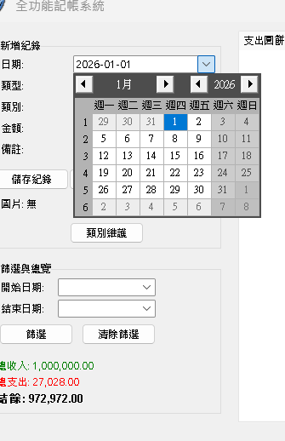
選擇日期

Slide 7
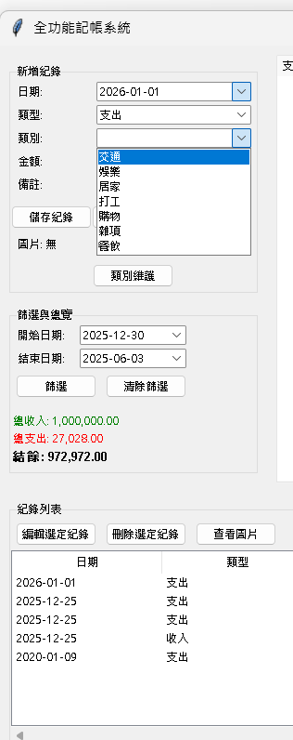
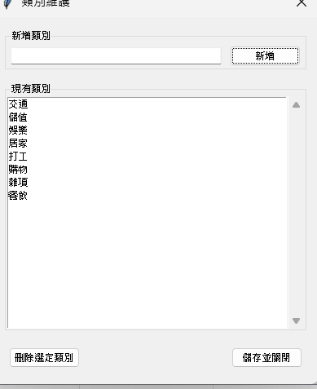
可以選擇類別，有類別維護功能，能新增刪除

Slide 8
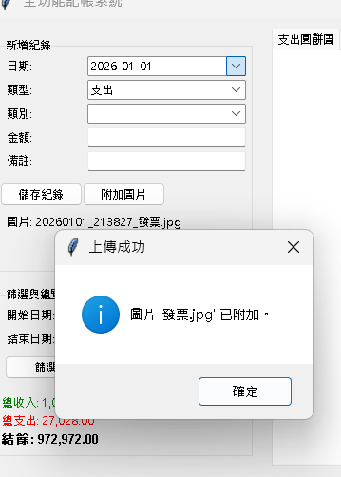
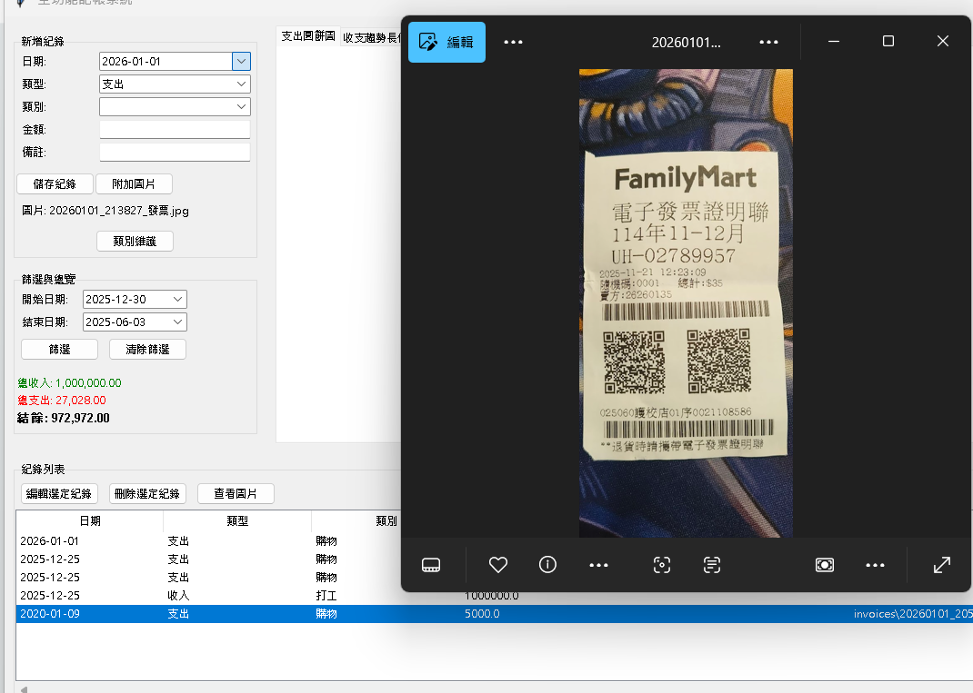
可以選擇圖片，上傳、可查看、新增

Slide 9
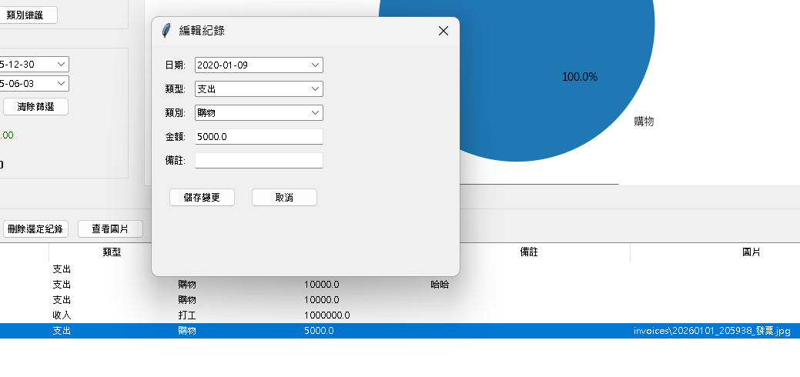
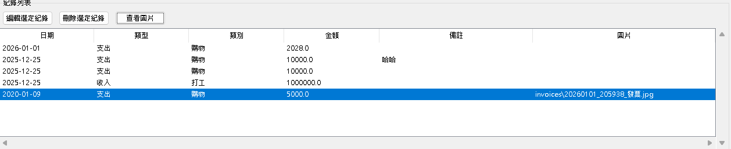
能編輯紀錄跟刪除

Slide 10
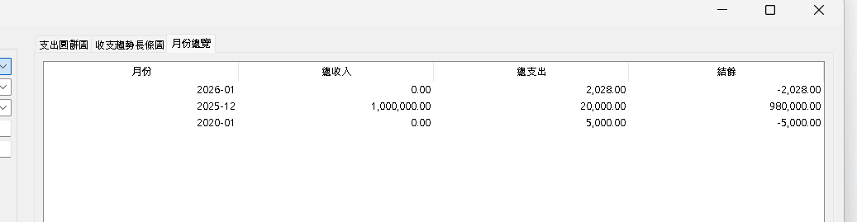
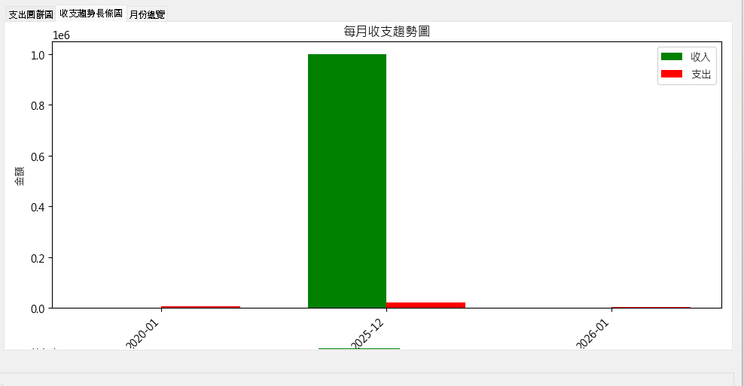
月份總攬，趨勢圖

